Slide 1

国内外征信体系介绍
汇报人：刘畅
2015年3月

Slide 2













目录
征信概述
1
信用评价体系的理论基础
2
传统信用评价体系
3
基于大数据的信用评价体系
4
两种信用评价体系的比较
5
国内征信业的现状
6

Slide 3
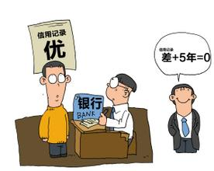
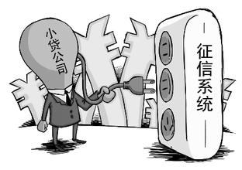
1.征信概述
1.1什么是征信？
征信（Credit reference）是指依法收集、整理、保存、加工自然人、法人及其他组织的信用信息，并对外提供信用报告、信用评估、信用信息咨询等服务，帮助客户判断、控制信用风险，进行信用管理的活动。征信的主要目的是解决交易双方信息不对称的问题，进行信用风险管理。征信业与信息技术联系密切，在欧美甚至被归类为信息产业。

Slide 4

1.征信概述
1.2征信的意义
银行需要了解的很多信息都在您的信用报告里了，所以就不用再花那么多时间去调查核实您在借款申请表上填报信息的真实性了。所以，征信的第一个好处就是给您节省时间，帮您更快速的获得借款。
节省时间
俗话说好借好还，再借不难。如果您的信用报告反映您是一个按时还款、认真履约的人，银行肯定喜欢您，不但能提供贷款、信用卡等信贷服务，还可能在金额、利率上给予优惠。
借款便利
信用提醒
如果信用报告中记载您曾经借钱不还，那么银行极有可能让您再贷款时提供抵押、担保，或降低贷款额度，或提高贷款利率，或者拒绝给您贷款。如果信用报告中反映您已经借了很多钱，银行可能会拒绝再给您提供贷款。由此提醒您珍惜自己的信用记录。
征信对您还有一大好处是，帮助您获得更公平的信贷机会。征信中心提供给银行的是您信用历史的客观记录，让事实说话，减少了信贷员的主观感受个人情绪等因素对您贷款信用卡申请结果的影响，让您得到更公平的信贷机会。
公平信贷

Slide 5
2.信用评价体系的理论基础
2.1回归分析
回归分析是研究一个变量（因变量）关于另一个（些）变量（自变量）的具体依赖关系的计算方法和理论。
如多元线性回归的数学模型可以表示为：
Y=β₀+β₁X₁+β₂X₂+β₃X₃+…+βnXn
式中，β0，β1，…，βn是n+1个待估计的参数，Y是因变量；x是自变量,βi称为回归系数，表征自变量对因变量影响的程度。

Slide 6

2.信用评价体系的理论基础
在个人信用评价领域，在已知影响消费者信用品质的各种预测指标（也称中间变量）后，可以构建多元线性回归模型来预测申请人的信用评价分：
申请人信用评价分用Ｙ表示，那么：
Y=β₀+β₁X₁+β₂X₂+β₃X₃+…+βnXn
或者构建逻辑回归模型来预测申请人的信贷风险概率：
申请人“好”与“坏”用Y表示，Y=1表示“好”，Y=0表示“坏”，现在要预测P（Y=1），那么
ln =β₀+β₁X₁+β₂X₂+β₃X₃+…+βnXn
=logit P
取值范围 概率Ｐ：０～１，logit P : ﹣∞～﹢∞

Slide 7
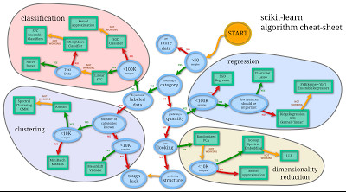
2.信用评价体系的理论基础
2.2机器学习算法
机器学习(Machine Learning, ML)是一门多领域交叉学科，涉及概率论、统计学、算法复杂度理论等多门学科。
机器学习是人工智能的核心，是使计算机具有智能的根本途径，其应用遍及人工智能的各个领域，它主要使用归纳、综合而不是演绎。
机器学习算法四大基本任务

Slide 8
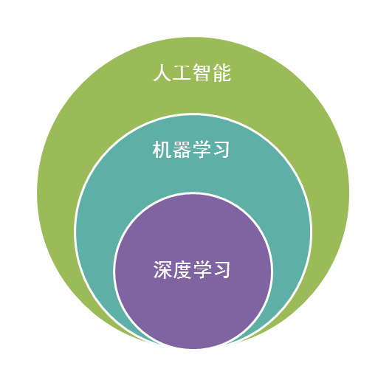
2.信用评价体系的理论基础
机器学习已经有了十分广泛的应用，例如：数据挖掘、计算机视觉、自然语言处理、生物特征识别、搜索引擎、医学诊断、检测信用卡欺诈、证券市场分析、DNA序列测序、语音和手写识别、战略游戏和机器人运用。
在大数据的环境下，更多维度的数据和不同层次的数据都可以用来挖掘和分析。机器学习的算法和模型可以实现对大数据的深入挖掘和分析。机器学习理论主要是设计和分析一些让计算机可以自动“学习”的算法。
大数据技术加上机器学习算法使传统的个人消费信贷的信用风险管理由进入了大数据征信时代。在这个阶段，可以从大数据中挖掘出更多的消费者信用信息。即使是传统征信体系不能覆盖的一些缺乏信贷记录人群的信用信息，也能从大数据中挖掘出来。

Slide 9
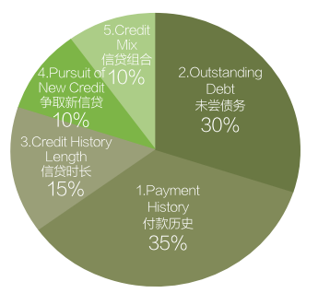
3.传统信用评价体系（以FICO为例）
3.1FICO评分方法综述：
应用回归模型对个人信用报告包含的信息进行量化分析。
该模型主要的评估内容是客户以往发生的信用行为，基本思想是比较借款人信用历史资料与数据库中的全体借款人的信用习惯；它有以下原则（1）对近期行为的衡量权重要高于远期行为；（2）对大金额事件的衡量权重要高于小金额事件；该模型包含五个方面的因素。
FICO信用评分模型五大参考要素

Slide 10
3.传统信用评价体系
3.2 FICO评分模型五大因素综述：
1
付款历史
各种账户（信用卡、分期付款等）的支付信息；负面公共记录以及诸如破产、抵押、诉讼、留置等报告事项，账户及应付款的违约情况以及公共记录的细节；支付账户未出现延期的天数。
2
未尝债务
各种不同类型账户的欠款数额；特定类型账户的信贷余额、有信贷余额的账户的数目；信用额度使用比例、分期付款余额与原始贷款数额比例。
3
信贷时长
信用账户开立的最早时间、平均时间；特定信用账户开立的时间；该客户使用某个账户的时间。
4
新立账户
该客户拥有的新开立账户的数目、开立时间；该客户最近两年信用报告查询次数、间隔时间；该客户以往出现支付问题后的情况，最近的信用记录是否良好。
5
信贷组合
该客户拥有的信用账户（信用卡账户、零售账户、分期付款账户等）类型、数目，各种类型的账户中新开立账户的数目及比例

Slide 11
3.传统信用评价体系
3.3 FICO评分模型中不考虑的因素：
1
种族、肤色、宗教、性别婚姻状况等信息
2
年龄（年龄在有些信用评分系统里面作为影响因素之一）
3
工资、职业、头衔、雇主、受雇时间、受雇历史
4
居住地点
5
已有信用账户的适用利率
6
儿童（家庭）赡养义务和租约规定事项
7
特定类型的查询。准备授信还没有授信的贷款方的查询
8
任何不包括在信用报告上面的信息
9
任何未被证实的与预测客户未来信用状况有关的信息

Slide 12
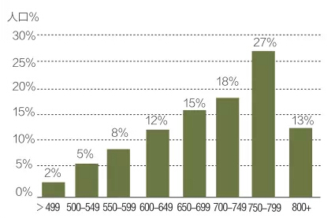
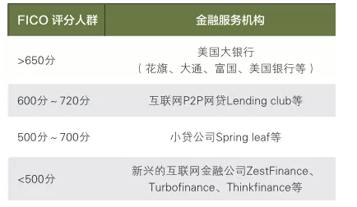
3.传统信用评价体系
3.4 FICO评分系统的输出结果
FICO评分系统的输出结果为信用分，分值在300-850分之间，分数越高，说明客户的信用风险越小。
<620
620～680
>680
拒绝担保，或者要求增加担保
调查核实，采取其他的分析工具
信用卓越，毫不迟疑地发放贷款
目前美国的信用分数与人群的关系呈现正态分布：
FICO评分及相应的人群分布
FICO评分人群和相关的金融服务机构

Slide 13
3.传统信用评价体系
3.5 对信用分数低的解释及改善措施
根据对FICO评分模型的理解，FICO评分相对较低可能因为是：
1)严重的拖欠贷款未及时归还；
2)拥有严重的不良公共记录问题；
3)距离上次拖欠时间太近；
4)账款拖欠程度太高；
5)有太多拖欠的账款；
6)循环账户的信用额度的余额比率太高；
7)建立长期贷款账户。
而如果想要改善信用分数，就应该：
1)及时付清账单；
2)让不好的记录随时间流逝；
3)减少贷款等级；
4)申请需要的贷款，减少不必要的贷款数量；
5)不要使用信用卡，但是保留账户。
付款历史
未尝债务
信贷时长
新立账户
信贷组合

Slide 14

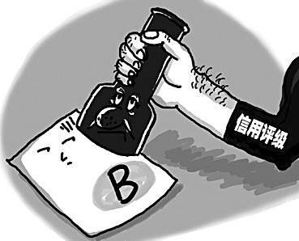
3.传统信用评价体系
3.6 对FICO的评价（长处）
1.收录了完整、有效的个人信用信息记录。信息全面，而且及时更新数据，保证了数据的完整性、真实性、有效性和一致性，能够比较全面的衡量客户的信用状况，从而更好的做出决策。
2.开发了科学、客观和有效的评价指标和评估方法。FICO的评分系统依赖的是没有偏见，客观公正的计算机系统，可以自动完成评估工作，更好的实现信用评分的精神。

Slide 15
3.传统信用评价体系
3.6 对FICO的评价（不足）
1.信息维度单一
在大数据背景下个人消费者出现许多信息维度，如电子商务、社交网络和搜索行为等，传统信用评估模型解决问题的能力越来越受限。
2.评估模型缺陷
传统的FICO评分模型的基本思想是比较借款人信用历史资料与数据库中的全体借款人的信用习惯，检查借款人的发展趋势跟经常违约、随意透支，甚至申请破产等各种陷入财务困境的借款人的发展趋势是否相似。这种基于比较的评估思路，所得出的信用分并不是绝对的，呈现出正态分布野只是一种人为现象。虽然FICO评分仍然体现风险排序，但其并不具备预测绝对风险的能力。

Slide 16
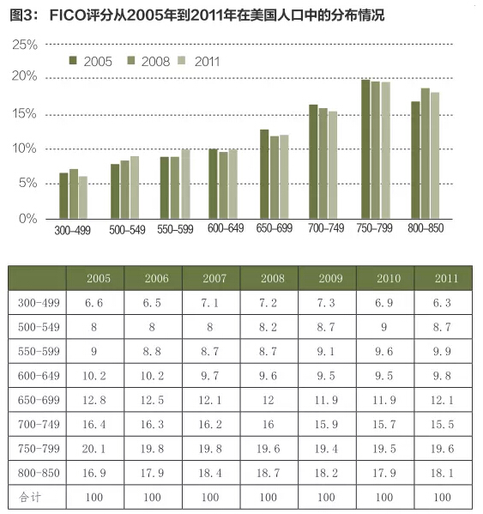

3.传统信用评价体系
FICO评分从2005年到2011年在美国人口的分布情况
右图表示FICO分数从2005年到2011年在美国人口中的分布基本上没有大的变化，这和2008年金融危机爆发之后出现大量坏账的现实严重不符。

Slide 17


4.基于大数据的信用评价体系（以Zestfinance为例）
4.1 美国ZestFinance兴起缘由
1.解决传统信用评价无法解决的无信用评分借贷问题。FICO无法覆盖全部的人群，大约15%的人因没有信用评分而被银行排斥在外，无法获得基本的信贷需求。
2.解决传统信用评估解决不好的领域。将信用分数低而借贷成本高的人群视为服务对象，利用大数据技术降低他们的信贷成本。与传统信贷管理业务比较，处理效率提高了将近90%，风险控制方面，相比于传统信用评估模型性能提高了40%。

Slide 18
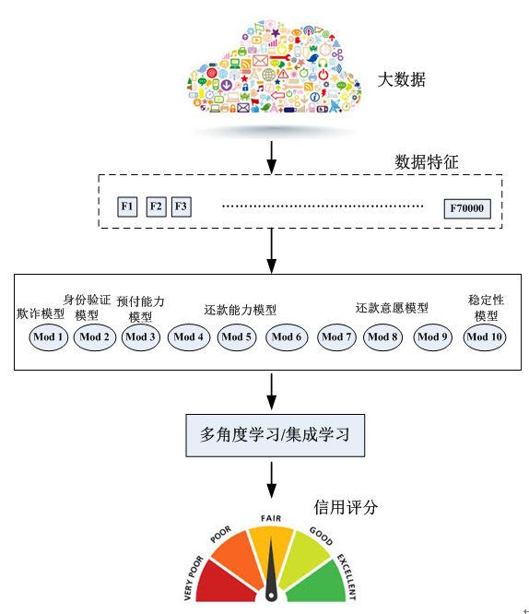
4.基于大数据的信用评价体系
4.2 基于大数据的信用评价体系
机器学习
逻辑回归

Slide 19
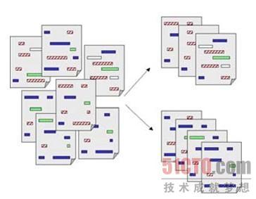
4.基于大数据的信用评价体系
4.3 ZestFinance大数据信用评估的实践
ZestFinance的基本理念是认为一切数据都是和信用有关。ZestFinance对大数据技术的应用主要在大数据采集和大数据分析两个层面。
大数据采集
非结构化数据+结构化数据
传统数据+非传统数据

Slide 20
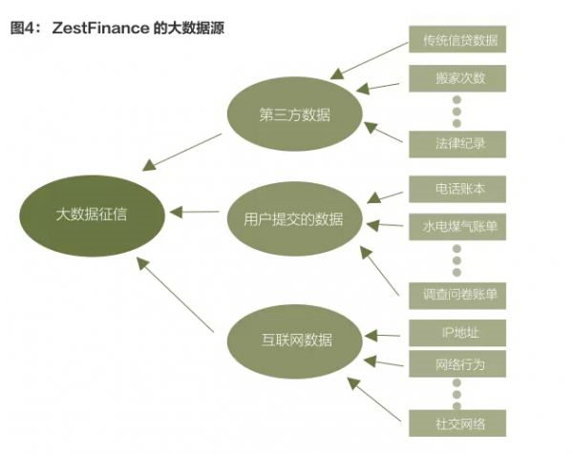
4.基于大数据的信用评价体系
数据来源
多维度的征信大数据可以使ZestFinance能够不完全依赖于传统的征信体系，对个人消费者从不同的角度进行描述和进一步深入地量化信用评估

Slide 21
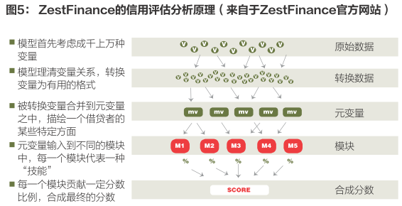
4.基于大数据的信用评价体系
大数据分析
ZestFinance开发了10个基于机器学习的分析模型，对每位信贷申请人的超过1万条数据信息进行分析，并得出超过7万个可对其行为做出测量的指标，在5秒钟内就能全部完成。然后以这10个模型的输出为变量构建逻辑回归模型，得出最后的信用分。

Slide 22
5.两种信用评价体系的比较
 | 传统信用风险评估体系 | 基于大数据的信用风险评估
代表企业 | FICO | ZestFinance
服务人群 | 有丰富信贷记录的（约占85%） | 缺乏或无信贷记录的（约占15%）
数据格式 | 结构化数据 | 结构化数据+大量非结构化数据
数据类型 | 信贷数据 | 信贷数据，网络数据，社交数据
理论基础 | 逻辑回归 | 机器学习，逻辑回归
变量特征 | 还款记录，余额，贷款类别 | 传统数据，IP地址，邮箱姓名，填表习惯等网络行为
数据来源 | 银行提交给第三方的数据和银行当地数据 | 第三方（如电话账单或租赁历史等）和借贷者本身提供的数据
变量个数 | 15-30（变量库400-1000） | 多达几千到一万个

Slide 23
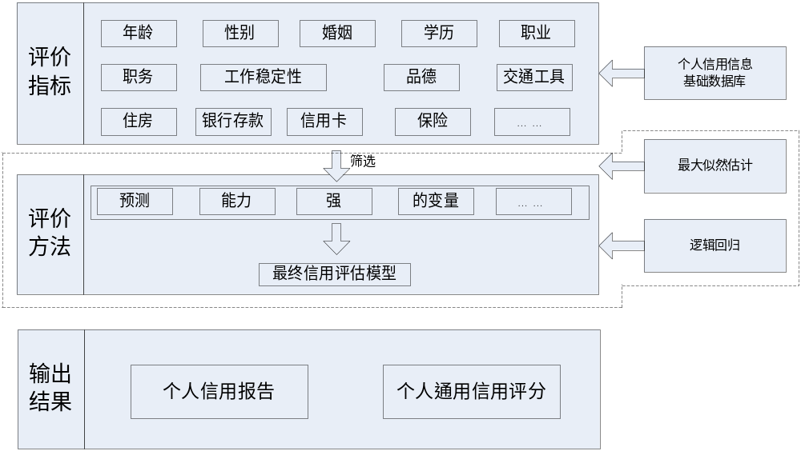
6.国内征信业的现状
6.1 央行信用评价体系（2010年央行征信中心基本完成个人通用信用评分模型的研发工作）

Slide 24
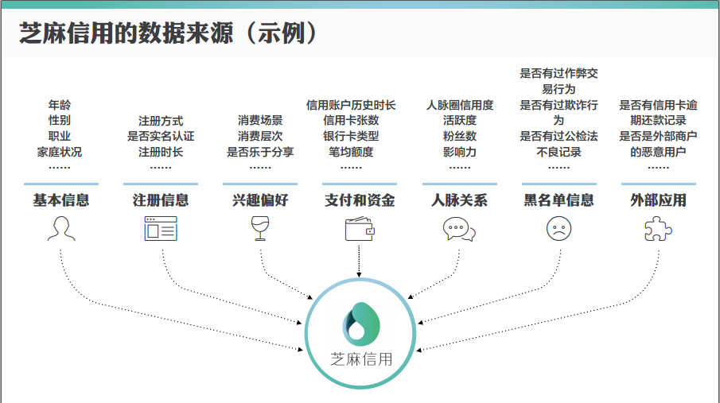
6.国内征信业的现状
6.2 国内大数据征信案例（以芝麻信用为例）
数据来源
电商数据
来自
阿里巴巴
互联网数据来自
蚂蚁金服
众多
合作机构，
合作伙伴
各种用户自主信息提交渠道

Slide 25
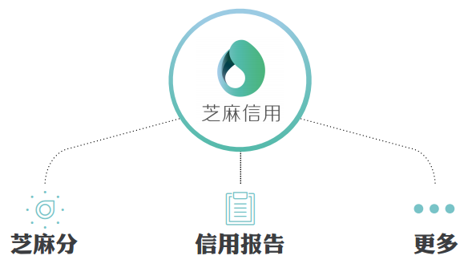
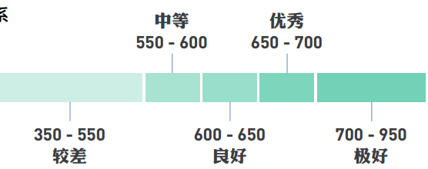
6.国内征信业的现状
输出结果

Slide 26

谢谢大家

